Slide 1

Перетворення цілого виразу у многочлен
7 клас
Підготувала вчитель математики Мараховська Олена Іванівна
Спеціалізована школа «Хабад Любавич», м.Запоріжжя

Slide 2



Старт

Slide 3
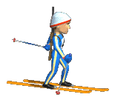
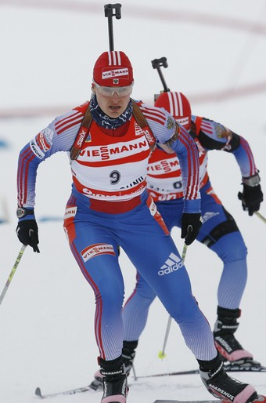
Перший этап Гонка
Що таке «Біатлон»?
Біатлон - зимовий олімпійський вид спорту, що поєднує лижну гонку із стріляниною з гвинтівки. Біатлон найбільш популярний в Німеччині, Росії, Австрії, Норвегії, Франції та Швеції.
Перші офіційні змагання, віддалено нагадували біатлон, пройшли в 1767 році. З 1960 році біатлон був включений в програму зимових Олімпійських ігор і з того моменту користується великою популярністю
далі

Slide 4

Перший етап
Вогняний кордон
Теоретичний
1
2
3
4
5
дальше

Slide 5
Многочленом називається сума одночленнім.
Що називають многочленом?
назад

Slide 6
Вирази, складені з чисел і змінних за допомогою дій додавання, віднімання і множення, називають цілими виразами. До цілим відносять і вирази, в яких крім дій додавання, віднімання і множення, використовується розподіл на число, відмінне від нуля.
Які вирази називаються цілими?
назад

Slide 7
Розкриття дужок, перед якими стоїть знак «+»; розкриття дужок, перед якими стоїть знак «-»; множення одночлена на многочлен; множення многочлена на многочлен; формули скороченого множення.
Які прийоми використовуються, щоб представити цілий вираз у вигляді многочлена?
назад

Slide 8
Щоб помножити одночлен на многочлен, потрібно помножити цей одночлен на кожен член многочлена і одержані добутки скласти.
Множення одночлена на многочлен.
назад

Slide 9
Щоб помножити многочлен на многочлен, треба кожний член одного многочлена помножити на кожний член другого многочлена і отримані
добутки скласти.
Множення многочлена на многочлен.
назад

Slide 10
Другий етап Гонка
Завдання для другої команди: выбрати пари рівних виразів і составити вірні формули.
1
2
3
4
5
6
7
перевірити
далі

Slide 11

Другий етап Вогняний кордон
Перетворення цілих виразів у многочлен
1
2
3
4
5
далі

Slide 12
Найдіть помилку :
2
4
4
12х + 4
4
2
-
+
перевірити
назад

Slide 13
Перетворити у многочлен:
перевірити
назад

Slide 14
Докажіть тотожність:
назад

Slide 15
Змінити знак * таким одночленом, щоб отримати вірну рівність:
перевірити
назад

Slide 16



назад

Slide 17

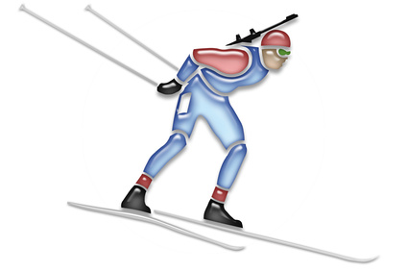
Третій етап Гонка
Фізхвилинка
далі

Slide 18
Третій етап
Вогняний кордон
Розв′язати рівняння
1
2
3
4
5
далі

Slide 19
Розв′язати рівняння:
перевірити
назад

Slide 20
Розв′язати рівняння:
перевірити
назад

Slide 21
Розв′язати рівняння:
перевірити
назад

Slide 22
Розв′язати рівняння:
перевірити
назад

Slide 23
Розвяжить рівняння:
перевірити
назад

Slide 24



Четвертий етап Гонка
Словниковий диктант «Пиши вірно»
далі

Slide 25
Четвертий
етап
Вогняний кордон
Самостійна робота
1
2
3
4
5
далі

Slide 26
В і д п о в і д і
Варіант 1 | Варіант 2 | Варіант 3 | Варіант 4 | Варіант 5 | Бали
Г | Б | В | В | Г | 5
Б | А | В | А | В | 10
Б | Г | Г | Г | Б | 15
Г | А | Б | Б | В | 30
В | А | В | В | А | 40
далі

Slide 27

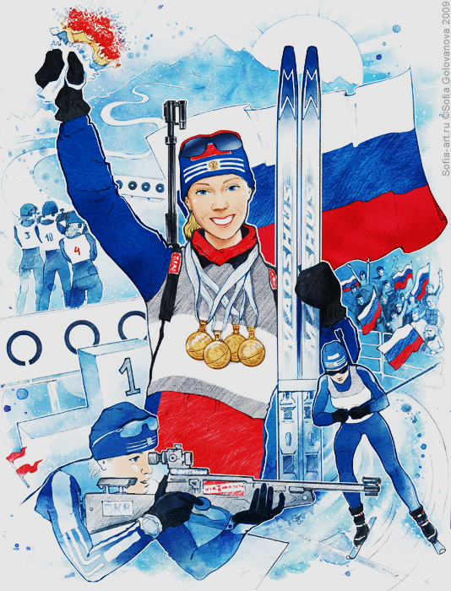
Фініш
Підсумки урока
Домашнє завдання:
Завдання на аркушах по варіантам лунають індівідуально
дальше

Slide 28
Література, інтернет джерела:
http://freelance.ru/users/GlavnayaSova/?work=829214 , (малюнок«Ольга Зайцева»);
http://www.zastavki.com/rus/Archive/Vancouver_2010/wallpaper-19724-16.htm , (Ванкувер, 2010, біатлон);
http://vk.com/novosti_biatlona , (фігурка біатлоніста);
http://wooi.ru/dock/fonoteca3.php?soz=aplause7 , (звук оплесків);
http://ddl.muzofun.net/mp3/s3/18/9/189802050605bb8da0e8178ee257dd0a.mp3?st=gf2-Qjw_JEalEzhLoJmbgg&e=1361088683&name=zvuk-vystrel(muzofun.net).mp3 , (звук постріла);
Кравчук В., Янченко Г. Алгебра 7 кл. – Тернопіль: Підручники і посібники, 2007;
Алгебраїчний тренажер: запитання,відповіді, зразки розв′язання вправ. 7 клас/Олійник Л., Мартинюк О. – Тернопіль: Підручники і посібники, 2015;
http://ru.wikipedia.org/wiki/%C1%E8%E0%F2%EB%EE%ED;
http://animated-images.su/photo/malenkie_kartinki/khlopajushhij_v_ladoshi_smajlik/39-0-703 , (смайлик);
http://alisa-alia.ya.ru/replies.xml?item_no=1619 , (анімація «Алфавіт»).

